Slide 1
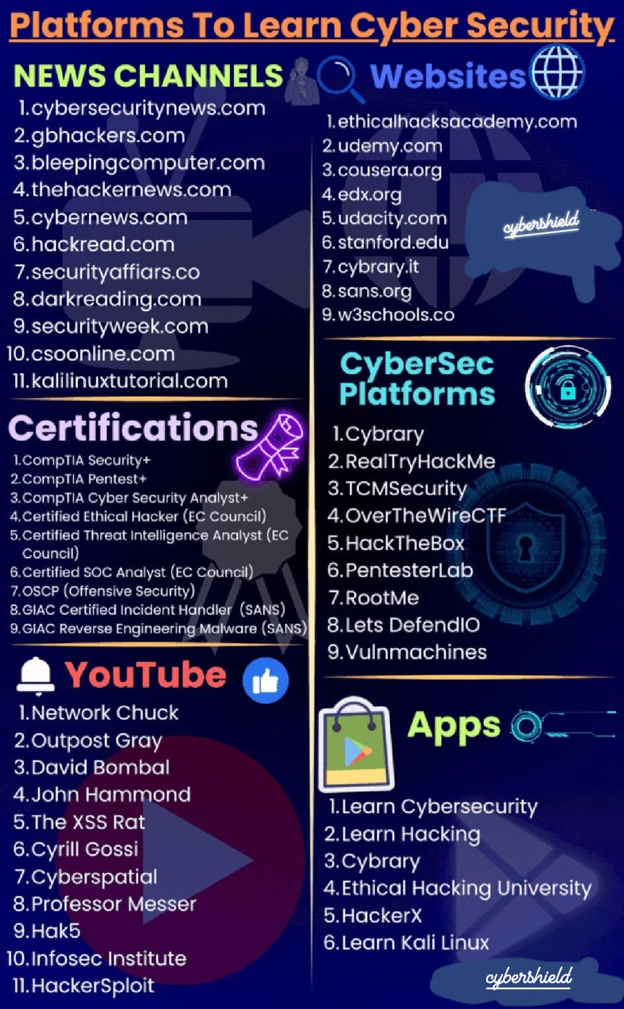
ON FACEBOOK CYBER SECURITY(KALI)

